Slide 1


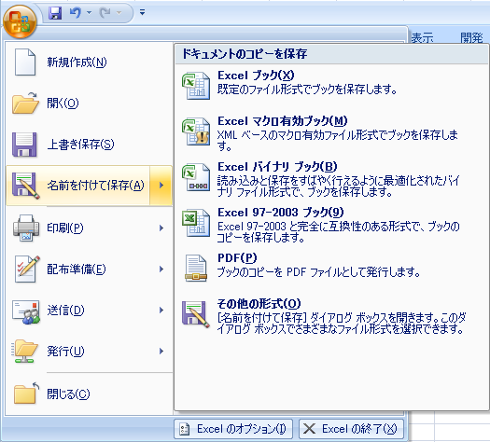
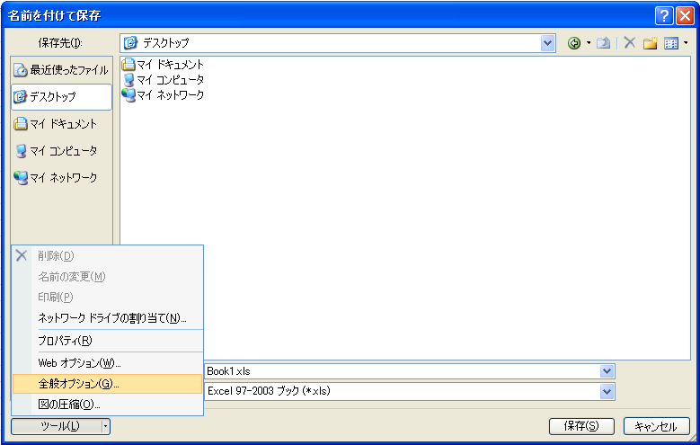
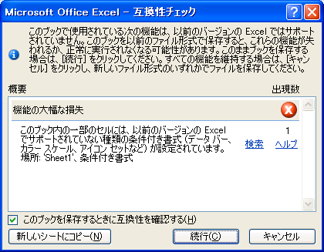
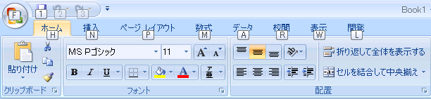
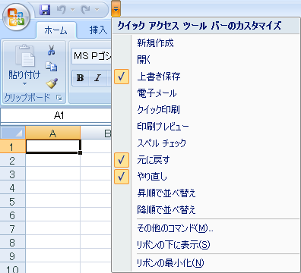
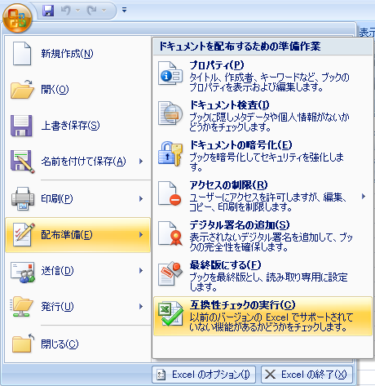
2007 Microsoft Office system クイックガイド
～全般応用編～
より効果的に 2007 Office system を使っていただくための便利な機能、使用上の留意点を紹介します。
PDF形式で保存するには
Office ボタンから[名前を付けて保存]の[PDF]を選択します。
※PDF形式での保存を行うには、2007 Microsoft Office Suites をインストール後、PDF保存用のアドインをインストールする必要があります。
ファイルの保存形式について
2007 Office system では、Word、Excel、PowerPoint の各ファイルの拡張子とアイコンが変更になりました。
Wordは「.docx」、Excelは「.xlsx」、PowerPointは「.pptx」となります。
2007形式で保存したファイルは、以前のバージョンで開く際、互換機能パックが必要なります。
97-2003 形式で保存しようとすると互換性チェックの画面が表示されます
アプリケーションの設定をカスタマイズをするには
Office ボタンをクリックし、下側に表示される 各アプリケーションのオプションを選択します。
オプションでは、文書校正の詳細や、セキュリティ設定、保存形式などの基本設定のカスタマイズを行えます。
Altキーの便利な使い方
「Ctrl+C」 でデータのコピーをするなどCtrlキーを使ったショートカット機能は以前のバージョンと同じですが、Altキーを使ったショートカット機能が変更になりました。
Altキーを押すと、タブやクイックアクセスツールバーにキー ヒントが表示されますので、それを確認しながらコマンドを実行できます。
各タブの中は
ボタンをまとめたコマンド グループによって構成されています。
右下の矢印をクリックすると各グループの詳細設定ダイアログが表示されます。
パスワードを設定するときは
Office ボタンから[名前を付けて保存]を選択し、保存先を指定するダイアログから[ツール]の[全般オプション]をクリックします。
全般オプションの画面で読み取りパスワードの設定をします。
以前のバージョンとの互換性をチェックするときは
Office ボタンの[配布準備]から[互換性チェックの実行]を行ってください。
以前のバージョンの Microsoft Office で開いたときに問題が起きるものがあるかどうかを調べることができます。
クイック アクセス ツール バーをカスタマイズするには
2通り方法があります。
・クイック アクセス ツール バーにある下矢印をクリックして編集する方法
・各アプリケーションのオプションの[ユーザ設定]で編集する方法
画面の領域を広く使いたい時は
クイック アクセス ツール バーの右にある矢印より [リボンの最小化]をクリックします。
タブをダブル クリックしてもリボンが最小化されます。

